Slide 1


Project: STARS (Successfully Teaching AstRonomy in Schools)
This project has been funded with the support of the Erasmus+ Programme, K2 Action, Strategic Partnerships in School Education.
Project Agreement Number: 2017-1-SK01-KA201-035344
ОБУЧИТЕЛНА ПРОГРАМА ЗА УЧИТЕЛИ (O2)
Модул #2
Движение на небесните тела. Конични сечения.
The current publication reflects only the author´s view and neither the Slovak National Agency, nor the European Commission are responsible for any use that may be made of the information it contains.

Slide 2
STARS project intro
1. STARS Методическо помагало за учители
готови за използване ресурси
2. STARS Обучителна програма за учители
3. STARS Онлайн платформа с примери за добри практики и възможности за дискусии
4. STARS Концепция за програма за обучение по астрономия
Международна онлайн конференция 2020
project-stars.com
The current publication reflects only the author´s view and neither the Slovak National Agency, nor the European Commission are responsible for any use that may be made of the information it contains.

Slide 3
Модули на проекта STARS
#1 Съзвездия. #6 Галактическа среда.
#2 Движение на небесните тела. #7 Слънцето и звездите.
#3 Закон на Нютон за гравитацията. #8 Галактиката Млечен път и други галактики.
#4 Изследване на Вселената. #9 Вселената.
#5 Слънчевата система. #10 Обсерватории.
The current publication reflects only the author´s view and neither the Slovak National Agency, nor the European Commission are responsible for any use that may be made of the information it contains.

Slide 4
Как са структурирани модулите
Всеки модул е разделен на няколко теми.
Всяка тема съдържа:
Кратко въведение и ключови думи;
Теоретична част за учителя - дава базисната информация, необходима за подготвяне на урок по тази тема (в някои случаи и линкове към допълнители материали в интернет).
! ТОВА НЕ СА ГОТОВИ УРОЦИ!
Практически упражнения и тестове за ученика - (в повечето случаи) готови за ползване в класната стая, придружени с отговори.
The current publication reflects only the author´s view and neither the Slovak National Agency, nor the European Commission are responsible for any use that may be made of the information it contains.

Slide 5
Как да подходим към материала 1
Прочетете внимателно теоретичната част за учителя.
Ако имате въпроси, потърсете отговор в допълнителните материали в страницата на проекта (http://project-stars.com/?lang=bg) или на други интернет страници.
Внимание! Убедете се, че източниците са достоверни!
3. При подготовка на теоретичната част:
Тематиката, разисквана в този модул е сред най-интересните и вълнуващи области на астрофизиката, но същевременно и най-сложната.
Тук се въвеждат основни закони, теории и понятия, които са ключови за разбиране на фундаментални постулати за възникването и еволюцията на Вселената.
The current publication reflects only the author´s view and neither the Slovak National Agency, nor the European Commission are responsible for any use that may be made of the information it contains.

Slide 6
Как да подходим към материала 2
Прочетете внимателно практическите упражнения и отговорите към тях.
Ако имате въпроси, потърсете отговор в допълнителните материали и/или в страницата на проекта (http://project-stars.com/?lang=bg) или на други интернет страници. Внимание! Убедете се, че източниците са достоверни!
В зависимост от Вашата теоретична част, подберете практически упражнения за илюстриране на материала, който сте подбрали. Може да потърсите други упражнения в допълнителните материали и/или в страницата на проекта (http://project-stars.com/?lang=bg) или на други интернет страници. Внимание! Убедете се, че източниците са достоверни!
The current publication reflects only the author´s view and neither the Slovak National Agency, nor the European Commission are responsible for any use that may be made of the information it contains.

Slide 7
Как да подходим към материала 3
Имайте предвид, че за някои от упражненията се изискват допълнителни материали, които едва ли са в наличност в класната стая. За тях, предварително трябва да се подготвите - или Вие да ги снабдите, или да предупредите учениците да ги приготвят отнапред!
Препоръчваме да изпробвате избраните упражнения и да направите собствена преценка за сложността и необходимото за изпълнение време. Ако прецените, можете да правите промени, съкращение, улеснение и т.н. на упражненията, стига това да не нарушава физическия смисъл на заданията.
По ваша преценка, можете да дадете накои от упражненията (или част от тях) за домашно - да се направи предварителна подготовка, или да се довърши вкъщи.
The current publication reflects only the author´s view and neither the Slovak National Agency, nor the European Commission are responsible for any use that may be made of the information it contains.

Slide 8
Модул 2 - съдържание:
1 Движение на небесните тела.
  Видимо и реално, денонощно и годишно движение на звездното небе, Слънцето, Луната и планетите.
  2 Конични сечения.
  Видове конични сечения и техните параметри.
  Орбити на небесните тела: приложение на коничните сечения в астрономията за описване на движението на небесните тела под действието на гравитацията. Орбити на телата от Слънчевата система. Основни елементи на една орбита.
The current publication reflects only the author´s view and neither the Slovak National Agency, nor the European Commission are responsible for any use that may be made of the information it contains.

Slide 9
Теоретично съдържаниe
2.1 Видими и реални движения на небесните тела
  Незалязващи, изгряващи и залязващи, и неизгряващи съзвездия;
  Видимо денонощно и годишно движение на звездното небе;
  Денонощно и годишно видимо движение на Слънцето;
  Видимо годишно движение на планетите;
  Движения на Луната по небето.
Темата не е лека за учениците от среден курс и разбирането на тези движения изисква абстрактно мислене и наблюдателен опит. Компютърните програми тип „Планетариум“ са много полезни и е добре да се използват максимално.
The current publication reflects only the author´s view and neither the Slovak National Agency, nor the European Commission are responsible for any use that may be made of the information it contains.

Slide 10
Теоретично съдържаниe
:
2.3. Конични сечения:
Учениците да могат да изброят видовете конични сечения и да правят разлика между тях.
Учениците да разберат термините голяма и малка ос/полуос, ексцентрицитет и как те се изменят за различните видове конични сечения.
* За по-ясна илюстрация на материала можете да използвате практически упражнения 1 и 2 (Тримерно онагледяване на получаването на конични сечения и Изчертаване на коничните сечения с карфици и конец) или видео с подобно съдържание по време на урока, а като упражнение - учениците сами да направят практическите упражнения.
Орбити и орбитни елементи:
Учениците да разберат кои са основните елементи, които определят формата и размера на орбитата; какво е еклиптика.
The current publication reflects only the author´s view and neither the Slovak National Agency, nor the European Commission are responsible for any use that may be made of the information it contains.

Slide 11
Списък на практическите упражнения
2.1.1. Работа с подвижна звездна карта или компютърна програма тип Планетариум
2.1.2. Сезони
2.1.3. Видимо движение на звездното небе
The current publication reflects only the author´s view and neither the Slovak National Agency, nor the European Commission are responsible for any use that may be made of the information it contains.

Slide 12
Списък на практическите упражнения
2.3.1. Тримерно онагледяване на получаването на различните видове конични сечения.
2.3.2. Изчертаване на коничните сечения с помощта на карфици и конец.
2.3.3. Орбити. Орбитни елементи.
The current publication reflects only the author´s view and neither the Slovak National Agency, nor the European Commission are responsible for any use that may be made of the information it contains.

Slide 13
Практическо упражнение: 2.1.1. Работа с подвижна звездна карта или компютърна програма тип Планетариум
Методическа част: тема 2.1 - Движение на небесните тела, упражнение 1.
Материали и инструменти: Подвижна звездна карта или компютър с инсталирана компютърна програма тип Планетариум.
Процедура: Учениците трябва да проследят изгрева и залеза на различните съзвездия и да определят т.нар. „незалязващи“ съзвездия – съзвездията, които никога не залязват под хоризонта за дадена географска ширина.
The current publication reflects only the author´s view and neither the Slovak National Agency, nor the European Commission are responsible for any use that may be made of the information it contains.

Slide 14

За географската ширина на България „незалязващите“ съзвездия са:
Голяма мечка
Малка мечка
Дракон
Цефей
Касиопея
Жираф
Рис
The current publication reflects only the author´s view and neither the Slovak National Agency, nor the European Commission are responsible for any use that may be made of the information it contains.

Slide 15
Практическо упражнение: 2.1.2. Сезони
Методическа част: Приложение 1 към тема 2.1.
Материали и инструменти: Разпечатана на лист празна таблица за характерни особености на сезоните.
Процедура: Учениците трябва да потърсят информация или на базата на собствен опит да попълнят таблицата.
The current publication reflects only the author´s view and neither the Slovak National Agency, nor the European Commission are responsible for any use that may be made of the information it contains.

Slide 16
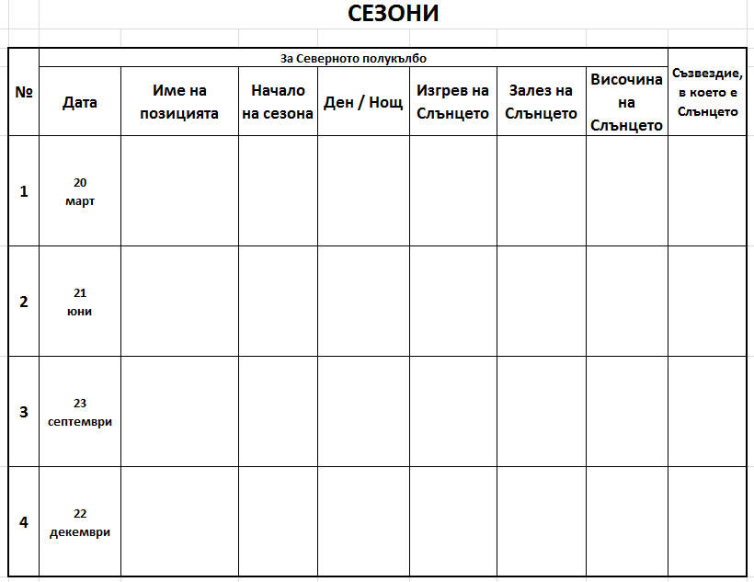
The current publication reflects only the author´s view and neither the Slovak National Agency, nor the European Commission are responsible for any use that may be made of the information it contains.

Slide 17
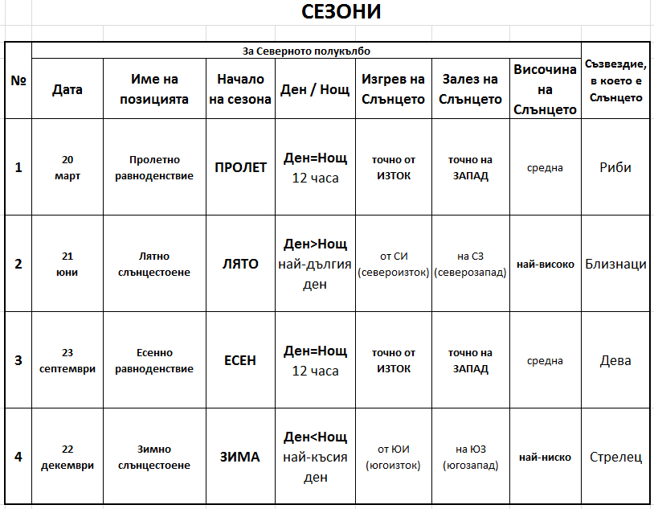
The current publication reflects only the author´s view and neither the Slovak National Agency, nor the European Commission are responsible for any use that may be made of the information it contains.

Slide 18
Практическо упражнение: 2.1.3. Видимо движение на звездното небе
Методическа част: Приложения 2а,2b и 2c към тема 2.1.
Материали и инструменти: Разпечатани на лист или демонстрирани в електронен вариаант 3 изображения на звездното небе в 3 различни момента за една и съща вечер за наблюдател в северното полукълбо.
Процедура: Учениците трябва да подредят в правилната последователност трите изображения.
The current publication reflects only the author´s view and neither the Slovak National Agency, nor the European Commission are responsible for any use that may be made of the information it contains.

Slide 19
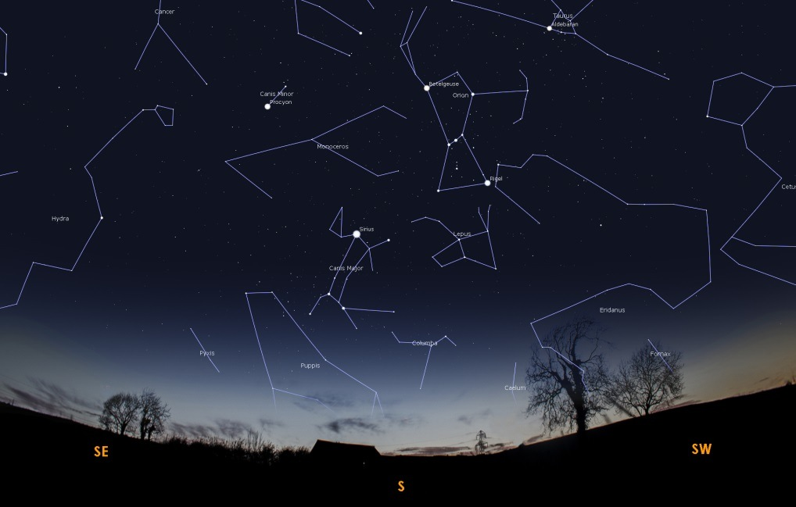
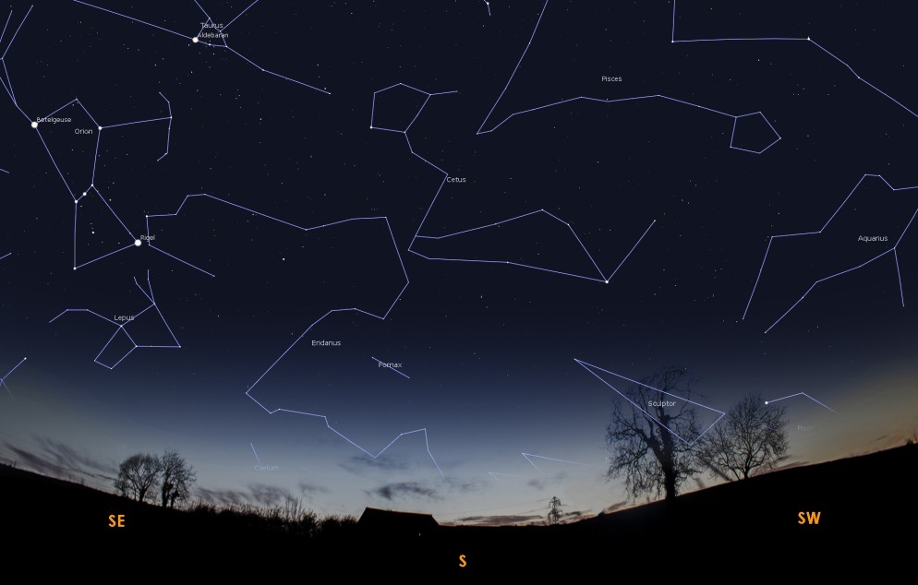
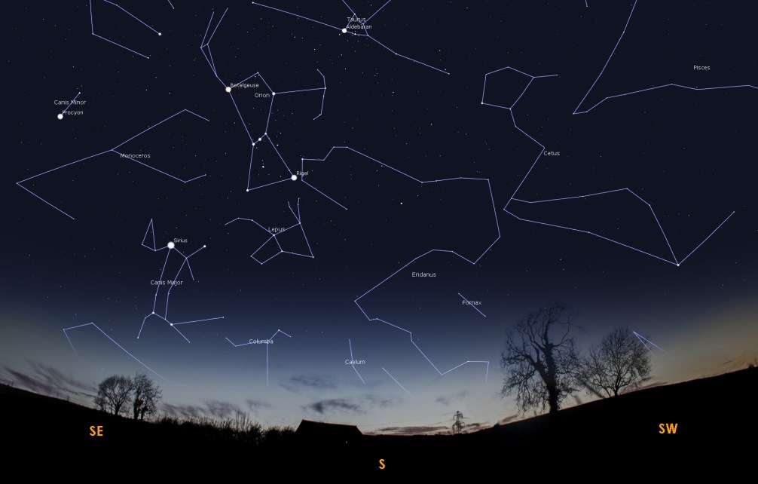
2a
2b
2c
The current publication reflects only the author´s view and neither the Slovak National Agency, nor the European Commission are responsible for any use that may be made of the information it contains.

Slide 20
2b
2c
2a
The current publication reflects only the author´s view and neither the Slovak National Agency, nor the European Commission are responsible for any use that may be made of the information it contains.

Slide 21
Упражнение 2.3.1: Тримерно онагледяване на получаването на различните видове конични сечения.
Подходящо за по-малки ученици.
Методична част: модул 2, тема 4.
Необходими материали: Парче картон с размер А5, парче паус с размер А5, пергел, молив, ножица, тиксо, мек пластелин (глина), парче конец за почистване на зъби (около 40 см).
Процедура: Учениците саморъчно да правят конус от пластелин (глина) и „изрязват“ коничните сечения. Това упражнение може да се прави самостоятелно, или по двойки (за да може учениците да си помагат взаимно). Подробно описание е дадено в методичната част.
The current publication reflects only the author´s view and neither the Slovak National Agency, nor the European Commission are responsible for any use that may be made of the information it contains.

Slide 22
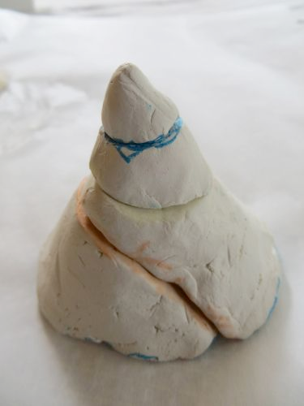
Упражнение 2.3.1: Тримерно онагледяване на получаването на различните видове конични сечения.
Примерен резултат:
The current publication reflects only the author´s view and neither the Slovak National Agency, nor the European Commission are responsible for any use that may be made of the information it contains.

Slide 23
Упражнение 2.3.2: Изчертаване на коничните сечения с помощта на карфици и конец.
Методична част: модул 2, тема 4.
Необходими материали: Mилиметрова хартия (формат А4), две карфици с по-големи глави (може такива за коркова дъска), подложка, върху която да се постави хартията и в която да могат да се забият карфиците, моливи (4 цвята), линия, триъгилник, и два по-дебели конеца, един с дължина около 35 - 40 см, втори - поне 2 м.
The current publication reflects only the author´s view and neither the Slovak National Agency, nor the European Commission are responsible for any use that may be made of the information it contains.

Slide 24
Упражнение 2.3.2: Изчертаване на коничните сечения с помощта на карфици и конец.
Процедура: Подробно описание в модул 2, тема 4.
Примерен резултат:
окръжност (ляво) и
елипса (дясно).
The current publication reflects only the author´s view and neither the Slovak National Agency, nor the European Commission are responsible for any use that may be made of the information it contains.

Slide 25
Упражнение 2.3.3: Орбити. Орбитни елементи.
Методична част: модул 2, тема 4.
Необходими материали:
за първата част: Mилиметрова хартия (формат А4), две карфици с по-големи глави (може такива за коркова дъска), подложка, върху която да се постави хартията и в която да могат да се забият карфиците, моливи (4 цвята), линия, триъгилник, и два по-дебели конеца, един с дължина около 35 - 40 см, втори - поне 2 м.
The current publication reflects only the author´s view and neither the Slovak National Agency, nor the European Commission are responsible for any use that may be made of the information it contains.

Slide 26
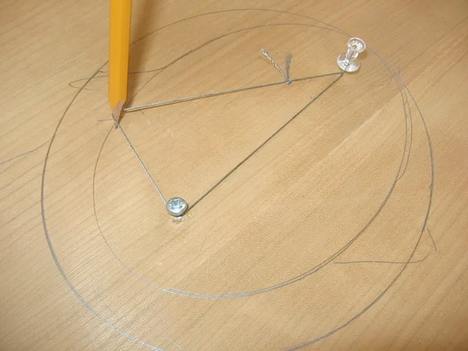
Упражнение 2.3.3: Орбити. Орбитни елементи.
Процедура за първата част: Чрез вариране на разстоянията между фокусите и дължината на конеца да се начертаят няколко различни орбити и да се определят/сравнят техните големи полуоси и ексцентрицитети.
The current publication reflects only the author´s view and neither the Slovak National Agency, nor the European Commission are responsible for any use that may be made of the information it contains.

Slide 27
Упражнение 2.3.3: Орбити. Орбитни елементи.
Процедура за втората част: На фигурата са показани орбитите на планетите от Слънчевата система и Плутон. Ако орбитите на планетите практически лежат в равнината на еклиптиката, какво ще кажете за орбитата на Плутон – лежи ли тя в същата равнина? Как се нарича орбитния елемент, който отразява положението на орбитата на дадено тяло от Слънчевата система спрямо еклиптиката? Изчертайте го за орбитата на Плутон на картинката.
http://WWW.RFCAFE.COM/REFERENCES/GENERAL/SOLAR-SYSTEM.HTM
The current publication reflects only the author´s view and neither the Slovak National Agency, nor the European Commission are responsible for any use that may be made of the information it contains.

Slide 28
Упражнение 2.3.3: Орбити. Орбитни елементи.
Въпроси на които учениците трябва да отговорят след приключване на упражнението:
В: Кой елемент на орбитата определя подредбата на планетите по отдалеченост от Слънцето? Как?
О: Голямата полуос. Колкото е по-голяма тя, толкова по-отдалечена е планетата от Слънцето.
В: Кой параметър определя кои орбити са по-издължени елипси, а кои – почти окръжности? Как?
О: Ексцентрицитетът. Колкото е по-голям, толкова по-сплесната е орбитата.
В: Какъв е наклона на орбитата на Земята?
О: Нула.
The current publication reflects only the author´s view and neither the Slovak National Agency, nor the European Commission are responsible for any use that may be made of the information it contains.

Slide 29
Изводи, проверка на резултатите
Какво следва (Feed Forward): Базирайте плановете за следващите занятия на базата на представянето на учениците:
Трудност на занятията: в зависимост от това доколко добре учениците са разбрали материала и как са се справили с поставените задачи.
Подход към материала: Какъв е правилният подход, който да помогне за разбиране на материала и изпълнение на поставените задачи.
Самооценка: самодисциплина, ръководене и контрол на дейностите.
Индивидуален подход: Индивидуални оценки и напътствия.
The current publication reflects only the author´s view and neither the Slovak National Agency, nor the European Commission are responsible for any use that may be made of the information it contains.
Notes:
DOI: 10.3102/003465430298487, The Power of Feedback, John Hattie and Helen Timperley, University of Auckland

Slide 30
Изводи, проверка на резултатите 2
Подготовка: Ясна и добре поставени цели на урока и упражненията. Когато добре разберат крайната цел, учениците по-лесно и ефективно биха се фокусирали над конкретна задача/материал.
Проверка: Как се справих? Индивидуална оценка и отзив от страна на учителя за свършената от ученика работа, които да са конкретно свързани с изпълнението на поставената цел. Да съдържа информация за напредъка (или липсата на такъв) на ученика и да даде напътствия които да помогнат за постигане на целта и доближаване до очаквания стандарт.
The current publication reflects only the author´s view and neither the Slovak National Agency, nor the European Commission are responsible for any use that may be made of the information it contains.
Notes:
DOI: 10.3102/003465430298487, The Power of Feedback, John Hattie and Helen Timperley, University of Auckland

